Slide 1

Begizta
EV3 PROGRAMAZIO GAIA HASIBERRIENTZAKO

Slide 2
GAIAREN HELBURUAK
Ikasi ekintza bat errepikatzen
Ikasi begizta blokea erabiltzen

Slide 3
EKINTZA BATEN ERREPIKAPENA
Dezagun errobot batek ekintza bat errepikatzea nahi dugula.
¿Blokea behin eta berriro kopiatuko zenuke?
¡Noski, horrek funtziona dezake!
¿Eta betiko errepikatu nahi badut?
¿Orain zer?

Slide 4

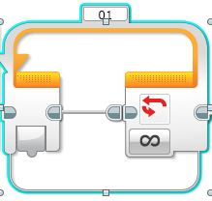
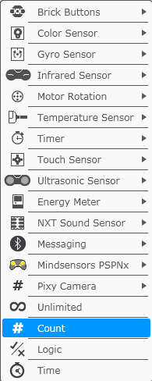
BEGIZTA EDO ZIKLOAK
Bukleek errepikapena zerbait erreza izatea egiten dute.
Gainera bukleak nahi duzunean amaitu daiteke (aldi kantitate jakin bat, betiko exekutatu, baldintza jakin bat...)

Slide 5
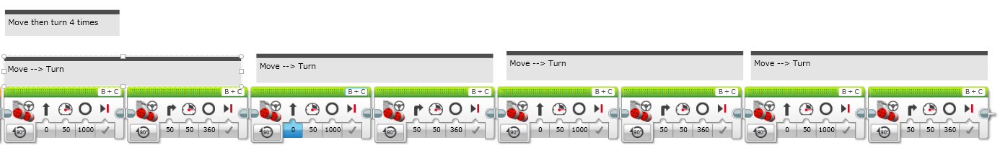
BEGIZTAREN ERRONKA
Erronka: Idatzi programa bat errobotak kutxari bira bat eman diezaion
Hau programatzeko modurik errezena hau da:
Erabili bukle bat kode hau hobetzeko

Slide 6
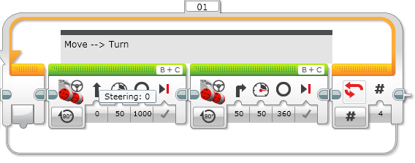
BEGIZTAREN ERRONKAREN EMAITZA
4 aldiz egin
Mugitu → Biratu

Slide 7
KREDITUAK
Gai hau Sanjay Seshan-ek eta Arvind Seshan-ek egin zuten.
Gai gehiago aurkitu ahal dituzu www.ev3lessons.com webgunean.
Itzulpena Edurobotic-ek eginda. www.edurobotic.es (Anartz San Juan taldekideak hain zuzen).
Lan hau Creative Commons Attribution-NonCommercial-ShareAlike 4.0 International License lizentziaren eraginaren azpian dago.

